Slide 1
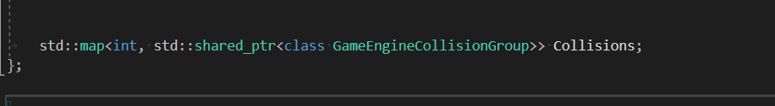
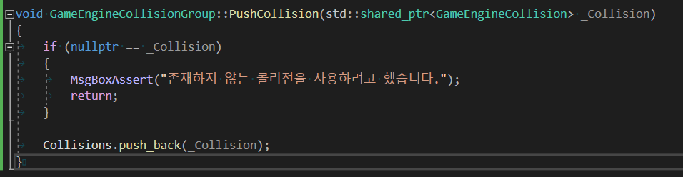
충돌체를 만들어 보자.
충돌체를 관리해주는 그룹을 만들었다.

Slide 2
충돌체를 만들어 보자.
충돌체를 관리해주는 그룹을 만들었다.
Level
CollisionGroup
CollisionGroup
CollisionGroup
CollisionGroup
CollisionGroup
Collision
Collision
Collision
Collision

Slide 3
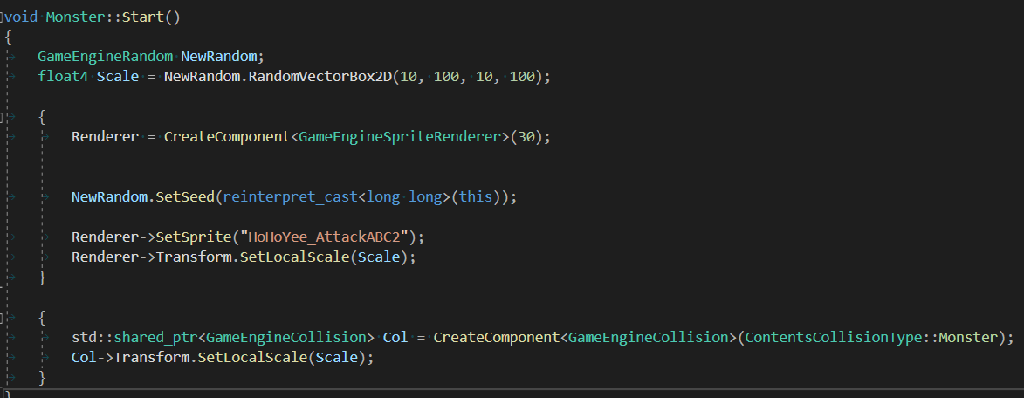
다음과 같이 충돌체를 오브젝트에 각자 달아준다.

Slide 4
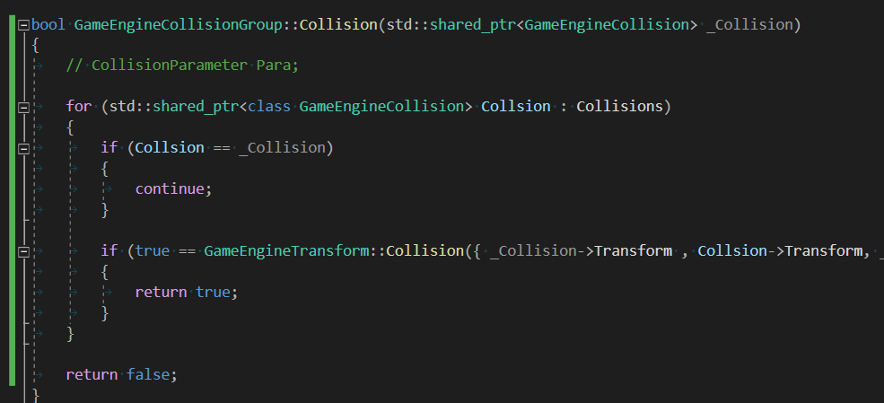
충돌 그룹에서 주로 충돌 로직을 담당할 것이다.

Slide 5
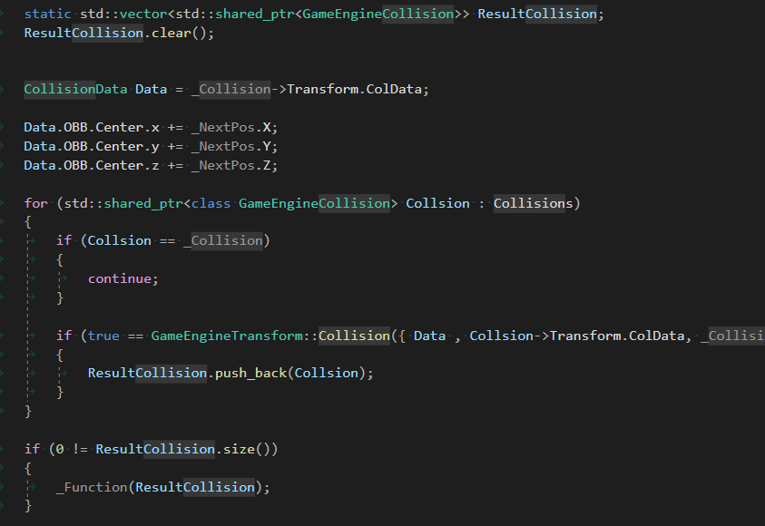
람다와 stati을 이용해서 조금 최적화를 해봤다.
당연히 충돌한 대상을 알고 싶을 때 vector에 담아서 주는데 static으로해서 다시 할당되는것을 막았다.

Slide 6
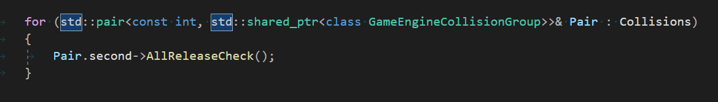
충돌이 이상없는것은 확인했고
충돌을 했을때 상태를 삭제하거나 하는 일이 많으므로 릴리즈도 만들어 줄것이다.

Slide 7
콜리전 Enter를 만들것인데
Set을 사용할 것이다. Set은 그냥 코드를 보고 map과 비교해가면서 이해하면 되는 자료구조이다.
Api때와 동일하게 갈것이다.
포인터는 절대적인 키이다.(믿어야 한다.)

